Slide 1
毕设阶段讨论15
20180514 一次talk

Slide 2
Loc-RIB
C1将两条路由都发给了R-S
两条路由都加入了Loc-RIB

Slide 3
路由表更新流程
bgp_read()
bgp_update_receive()
更新rib entry：400、null、200,400
bgp_nlri_parse_ip()
bgp_update()
bgp_update_main()

Slide 4
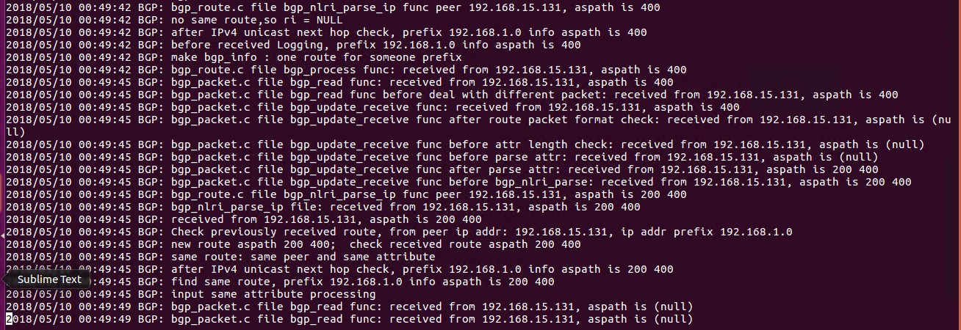
实验1

Slide 5
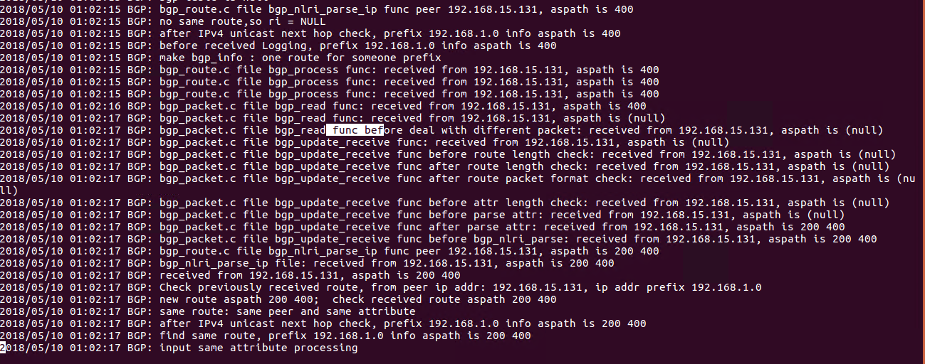
实验2

Slide 6
结论
当peer收到有效路由，该peer相关的所有前缀的aspath置空
经过bgp_update_receive之后更新该peer对应前缀的attr

Slide 7
删改有点困难→单纯增加
增加了一个public_rib表，结果很成功：
对于每一个peer还需要单独存储private_rib
先把weight传到集中平台
思路：通过添加到aspath最前面，进行传输
了解路由发送流程：
Bgp_update_packet
做包的函数bgp_packet_attribute
aspath数据转换成stream， aspath_put

Slide 8
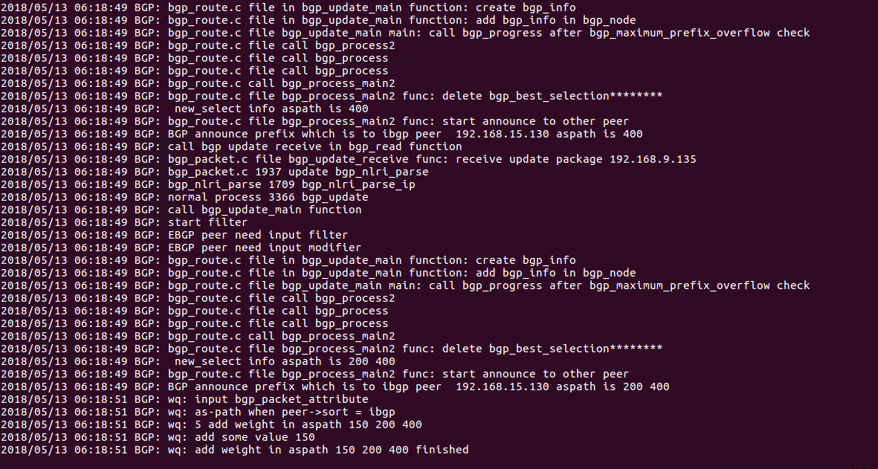
问题1
当收到Prefix的路由时，我需要宣告给ibgp peer
但是在宣告之前，收到给prefix的新路由，旧的就不宣告了

Slide 9
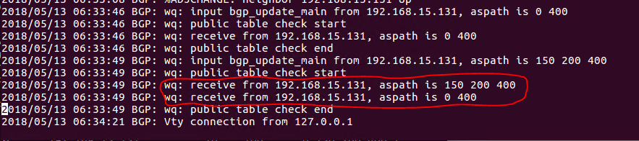
问题1：解决方案
重跑了一次，就没问题了！
Weight传过来了

Slide 10
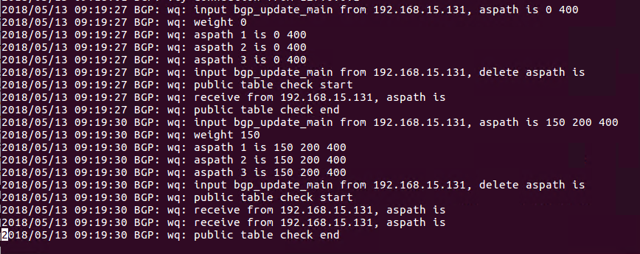
weight解析出来
从aspath中去掉：解析出来但是去掉有问题,应修改assegment

Slide 11
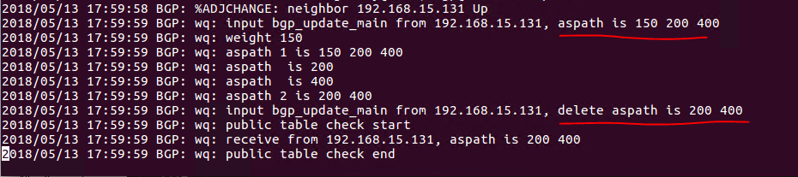
Attr->aspath
Bgp_update_receive
Bgp_attr_parse
Bgp_attr_aspath
Aspath_parse

Slide 12
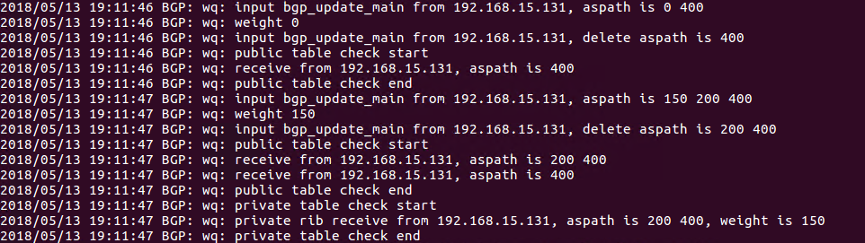
单个private-rib：weight相关路由加入rib
入口命令函数：peer_remote_as_vty
创建peer的函数：peer_remote_as， peer_create
Public_rib在bgp_create初始化；Private_rib一样

Slide 13
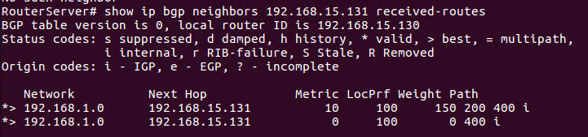
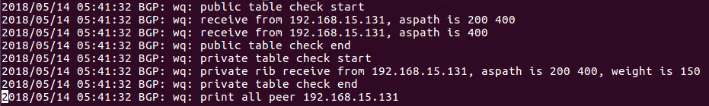
Weight传输成功
Weight有了，next hop的问题

Slide 14
单个private-rib→所有peer的private-rib
常用的rib[AFI_IP][SAFI_UNICAST]

Slide 15
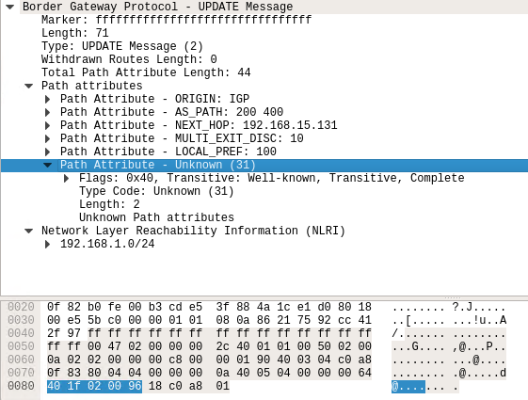
R-C：使用Path Attribute传输Weight
传输成功，数据包为40 1f 02 00 96
Flag：40，type_code:31, length:2, data:150 (用aspath传输的可以注掉了)
修改：bgp_packet_attribute

Slide 16
模块剥离法
集中平台：宣告Prefix某条路由
边界路由器
iBGP连接仅1条：与集中平台建立iBGP连接
步骤
R3宣告路由，经过C1传输给RS
RS将最优路由发给C1，C1宣告给R4
测试结果
eBGP收到的只传给iBGP，get
iBGP收到的集中平台的路由信息

Slide 17
AS路径检查
Bgp_update_main
Aspath_check_loop
Bgp_process
Bgp_process_main
Aspath_check_loop

Slide 18
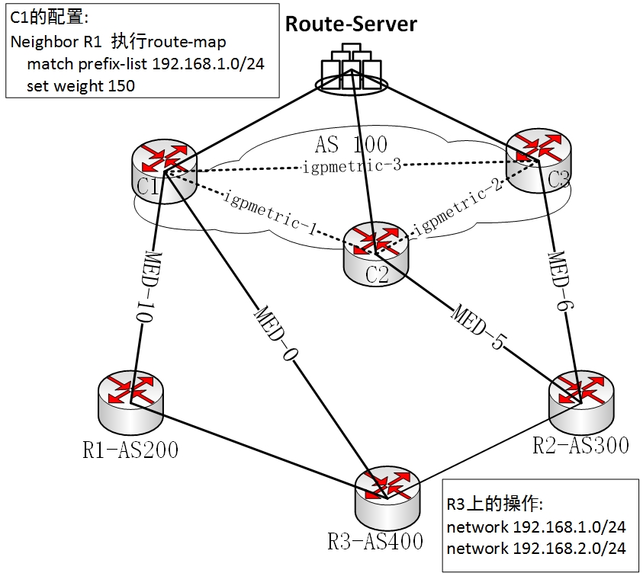
Next-hop地址的存储转发
192.168.1.0
C1选择R1→R3，next-hop是R1的地址
C2选择C1， next-hop是C1的地址
C3选择C1，next-hop是C1的地址
Next-hop的转发存储
转发：从ebgp过来的路由，需要ebgp的next-hop
不设置next-hop-self，C1只转发，到了集中平台
Next-hop可达性通过bgp_ensure_nexthop函数检测，在bgp_update_main里面
在检测之前，将next-hop的ip改回C1的ip addr，同时记录每一条ebgp路由的addr
存储，如果计算结果（任意两个边界路由器之间的next-hop）
peer的最优路由是其他出口，则使用iBGP中的next-hop
peer的最优路由出口还是自己的边界路由器，则ebgp宣告使用ebgp的next-hop

Slide 19
增量存储
Public_rib是一直需要更新的
同一个前缀，ebgp next-hop 和iBGP peer转发来的路由信息唯一
检查所有的private_rib
如果有对应prefix，更新private_rib路由
如果没有对应的prefix
Peer是收到路由的邻居
Weight！=0，public_rib同步且更新路由
Peer不是收到路由的邻居

Slide 20
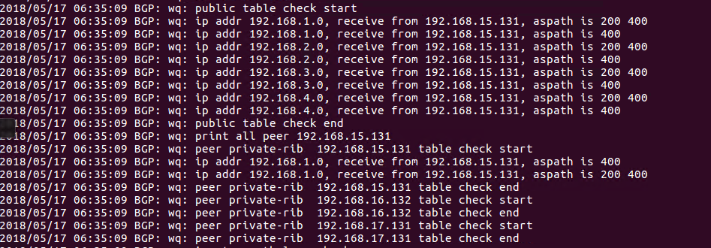
解决一个严肃问题
Client发两条前缀：
第一条前缀有2条路由，都发给集中平台
第二条前缀仅把某条发给了集中平台
因为在neighbor设置了过滤，黑脸状！

Slide 21
下一步输出所有的Client的Private-rib

Slide 22
加点测试例
扩展1：
C1的private-rib：单独存储192.168.1.0
C2、C3的private-rib没有表项
扩展2：
最优路由计算和宣告
1.0：C2、C3的最优出口是C1，best是R3（无weight）
2.0：C2、C3的最优出口还是C1，best是R3
IGPcost影响的最优路由计算和宣告

